Slide 1
ギネス報告 C Group
橋本祥奈, 内垣雄介
大藪隼平, 友広純々野, 伊藤彰彦
November 23, 2021
@札幌パークホテル

Slide 2
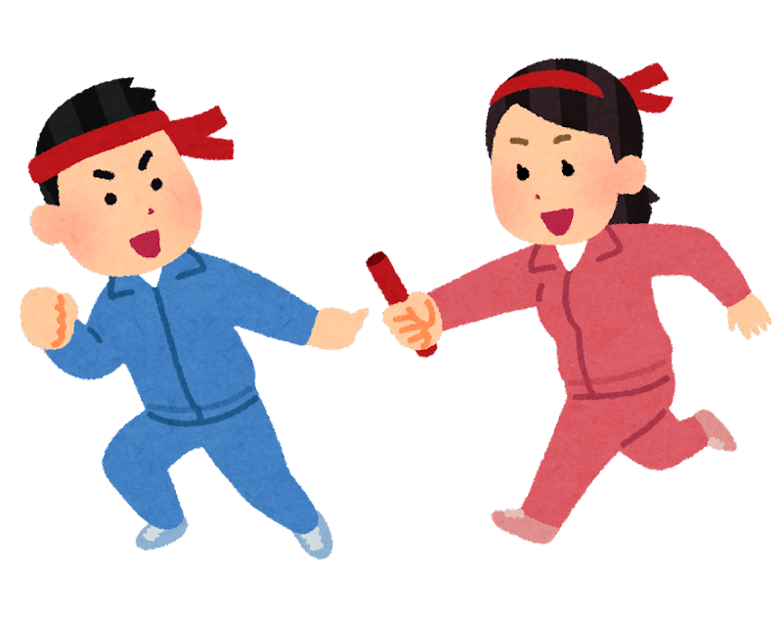
新しいギネスに挑戦します！！
コップリレー
紙コップに水を上から1cmのところまで注ぎます
これをバトン代わりに5人でリレーをします(100m×5人)

Slide 3
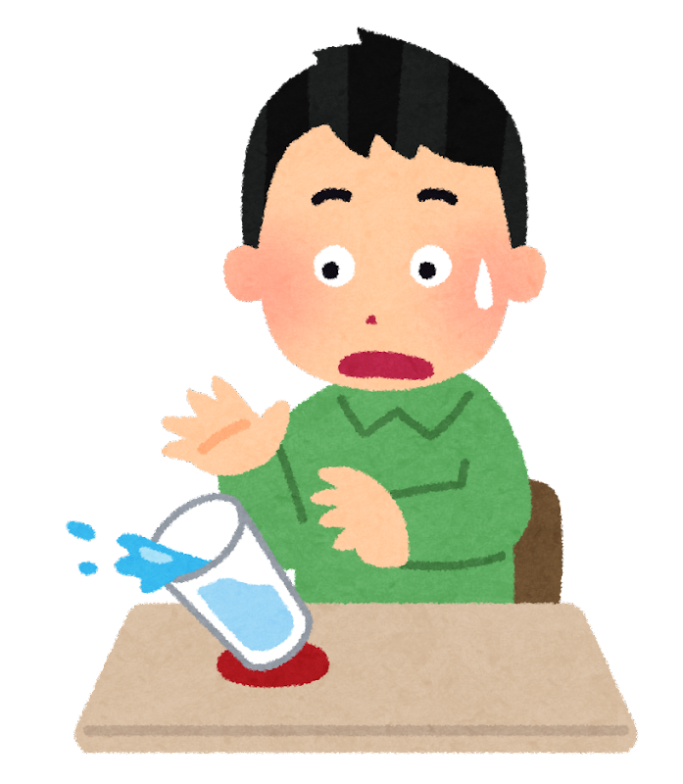
目標タイム 25秒×5人＝125秒
アウトになるパターン
コップから水がこぼれる
フライング
両手で持つ

Slide 4
検証スタート…..
問題点
100mは長い
水が上から1cmだとすぐこぼれる
目標タイムが早過ぎた

Slide 5
最新ルール
コップリレー
紙コップに水を上から2cmのところまで注ぎます
これをバトン代わりに5人でリレーをします(50m×5人)
目標タイム 15秒×5人＝75秒

Slide 6
検証その２
中々いいかんじ!!

Slide 7
検証その３ バトンパス

